Slide 1
Symposium
Toekomstige technische ontwikkelingen voor mensen met een visuele beperking
16 september 2011
Inleiding / Introduction
Prof. dr. ir. Tine Baelmans
vicerector Studentenbeleid en Diversiteitsbeleid Katholieke Universiteit Leuven
Notes:
status presens geeft over de huidige "diversiteitsstatus“: bv evolutie van de benoemingen van vrouwen in de academische tracks (ook bv verleden jaar in de docenten en hoofddocenten graden omdat er daar -dacht ik- ook een duidelijke stijging was, aantal studenten met handicap (is duidelijk) , aantal allochtonen (in die mate dat ze kunnen gemeten of verondersteld worden …

Slide 2
Welcome at the Katholieke Universiteit Leuven

Slide 3
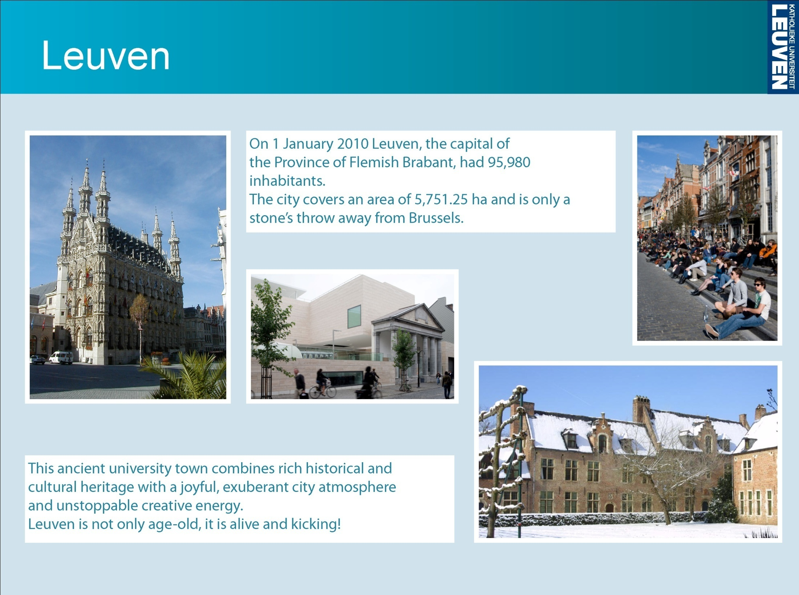

Slide 4
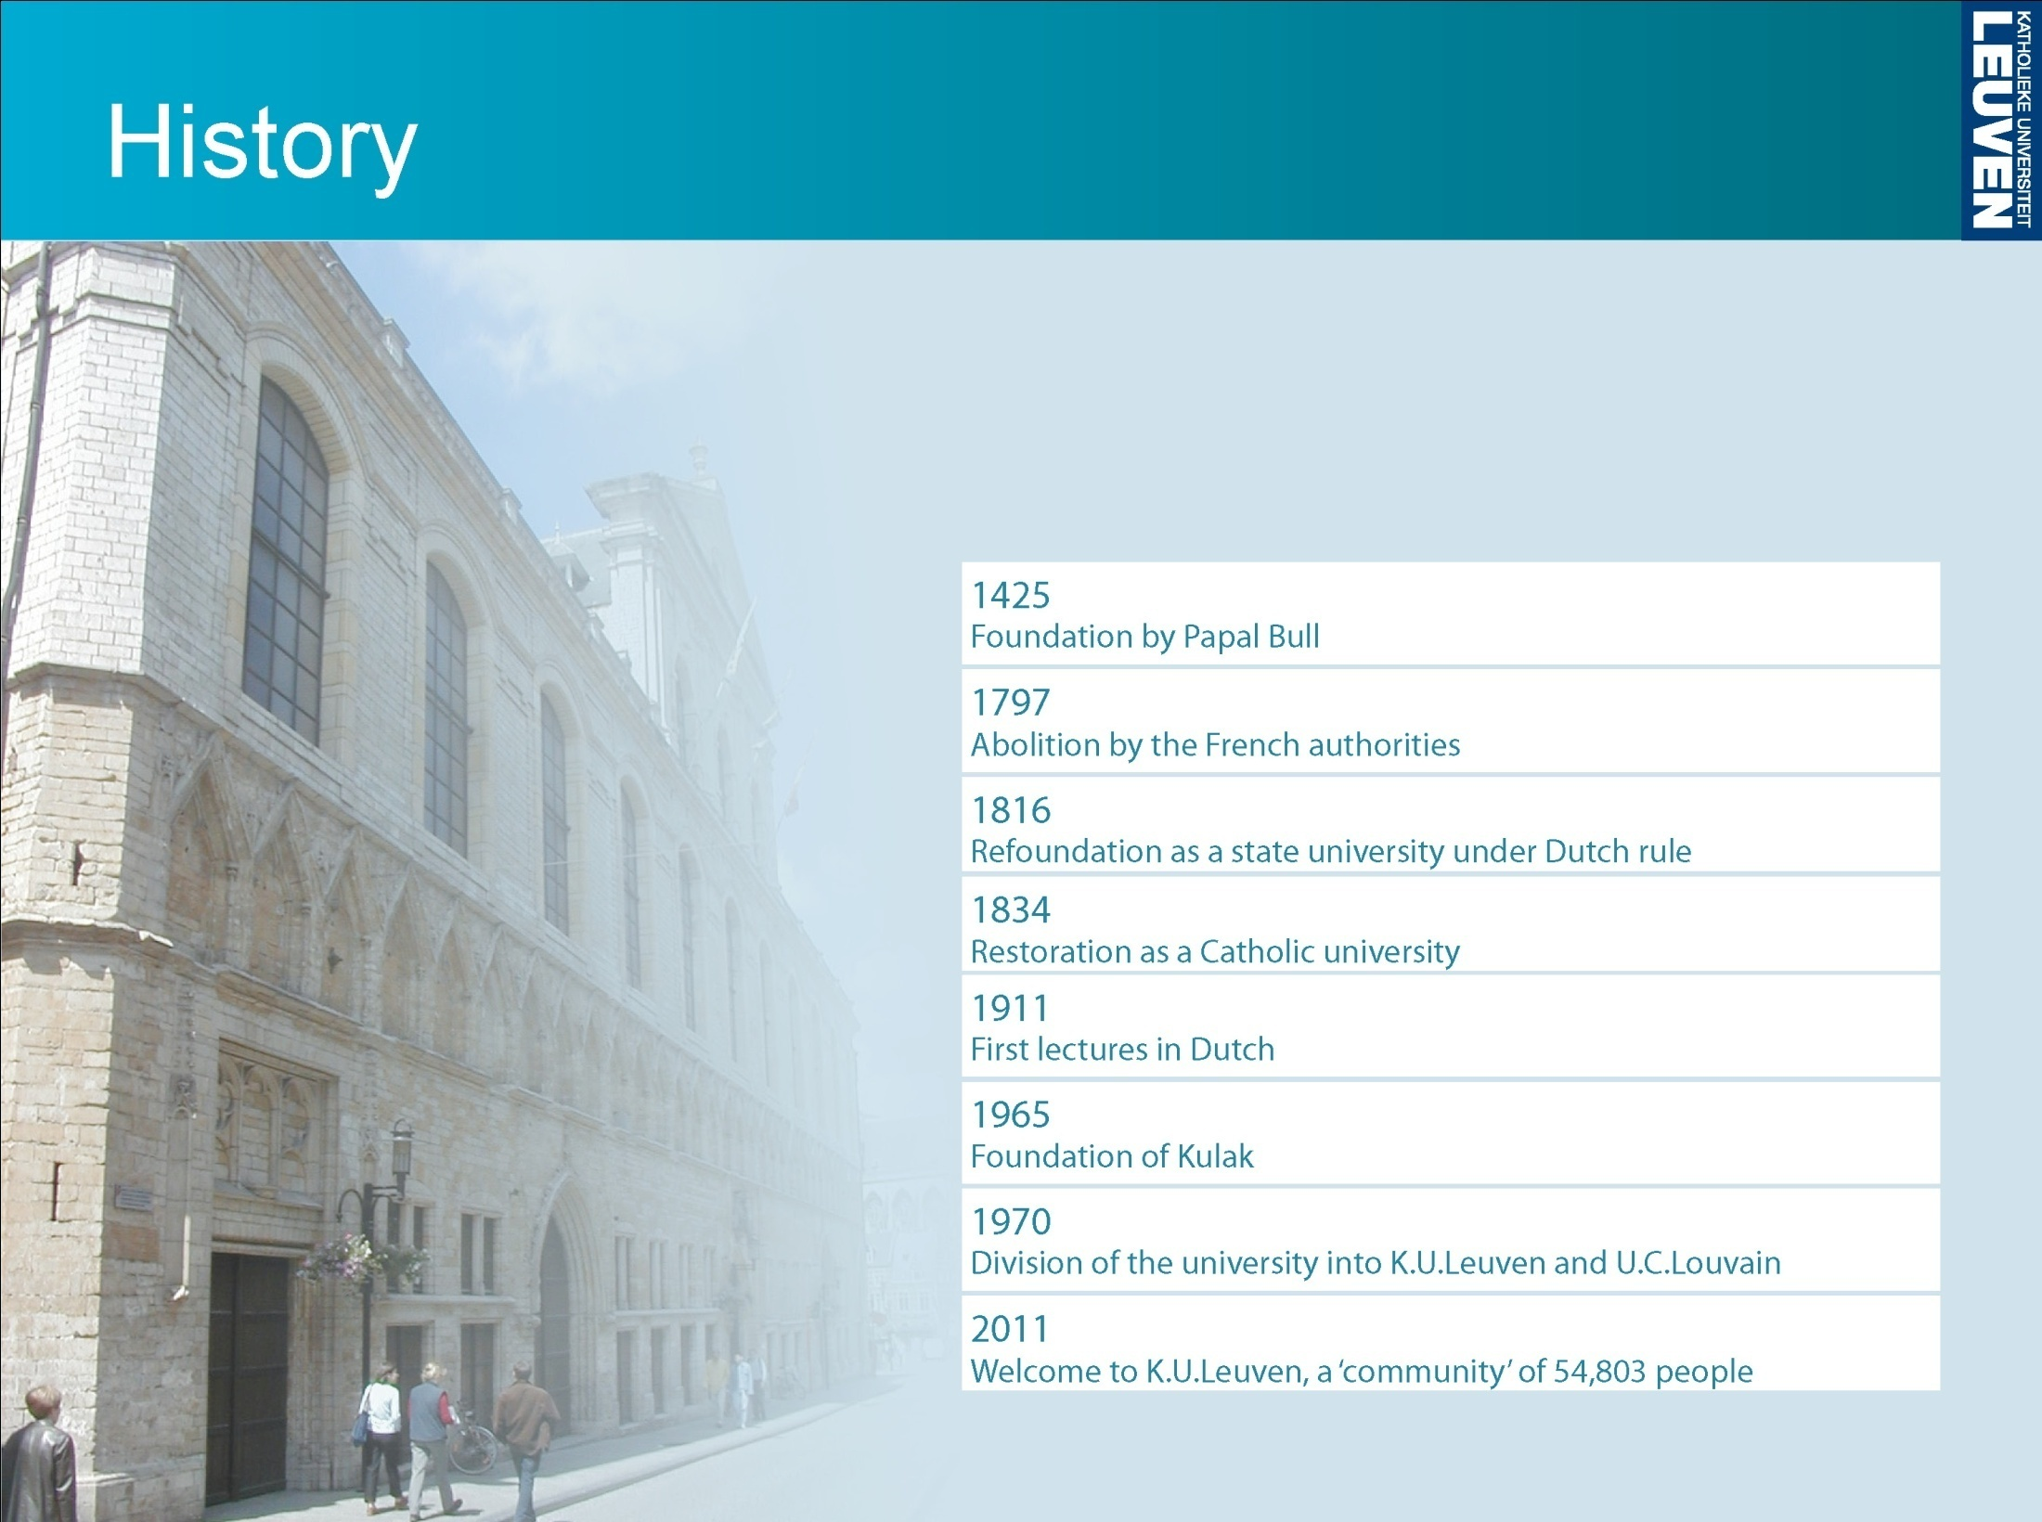

Slide 5
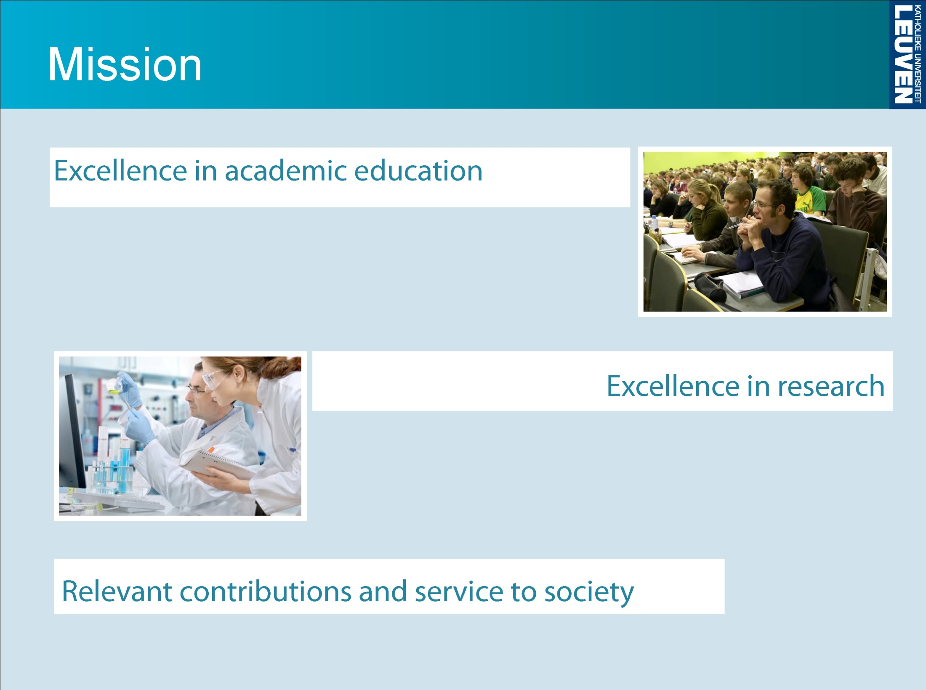

Slide 6
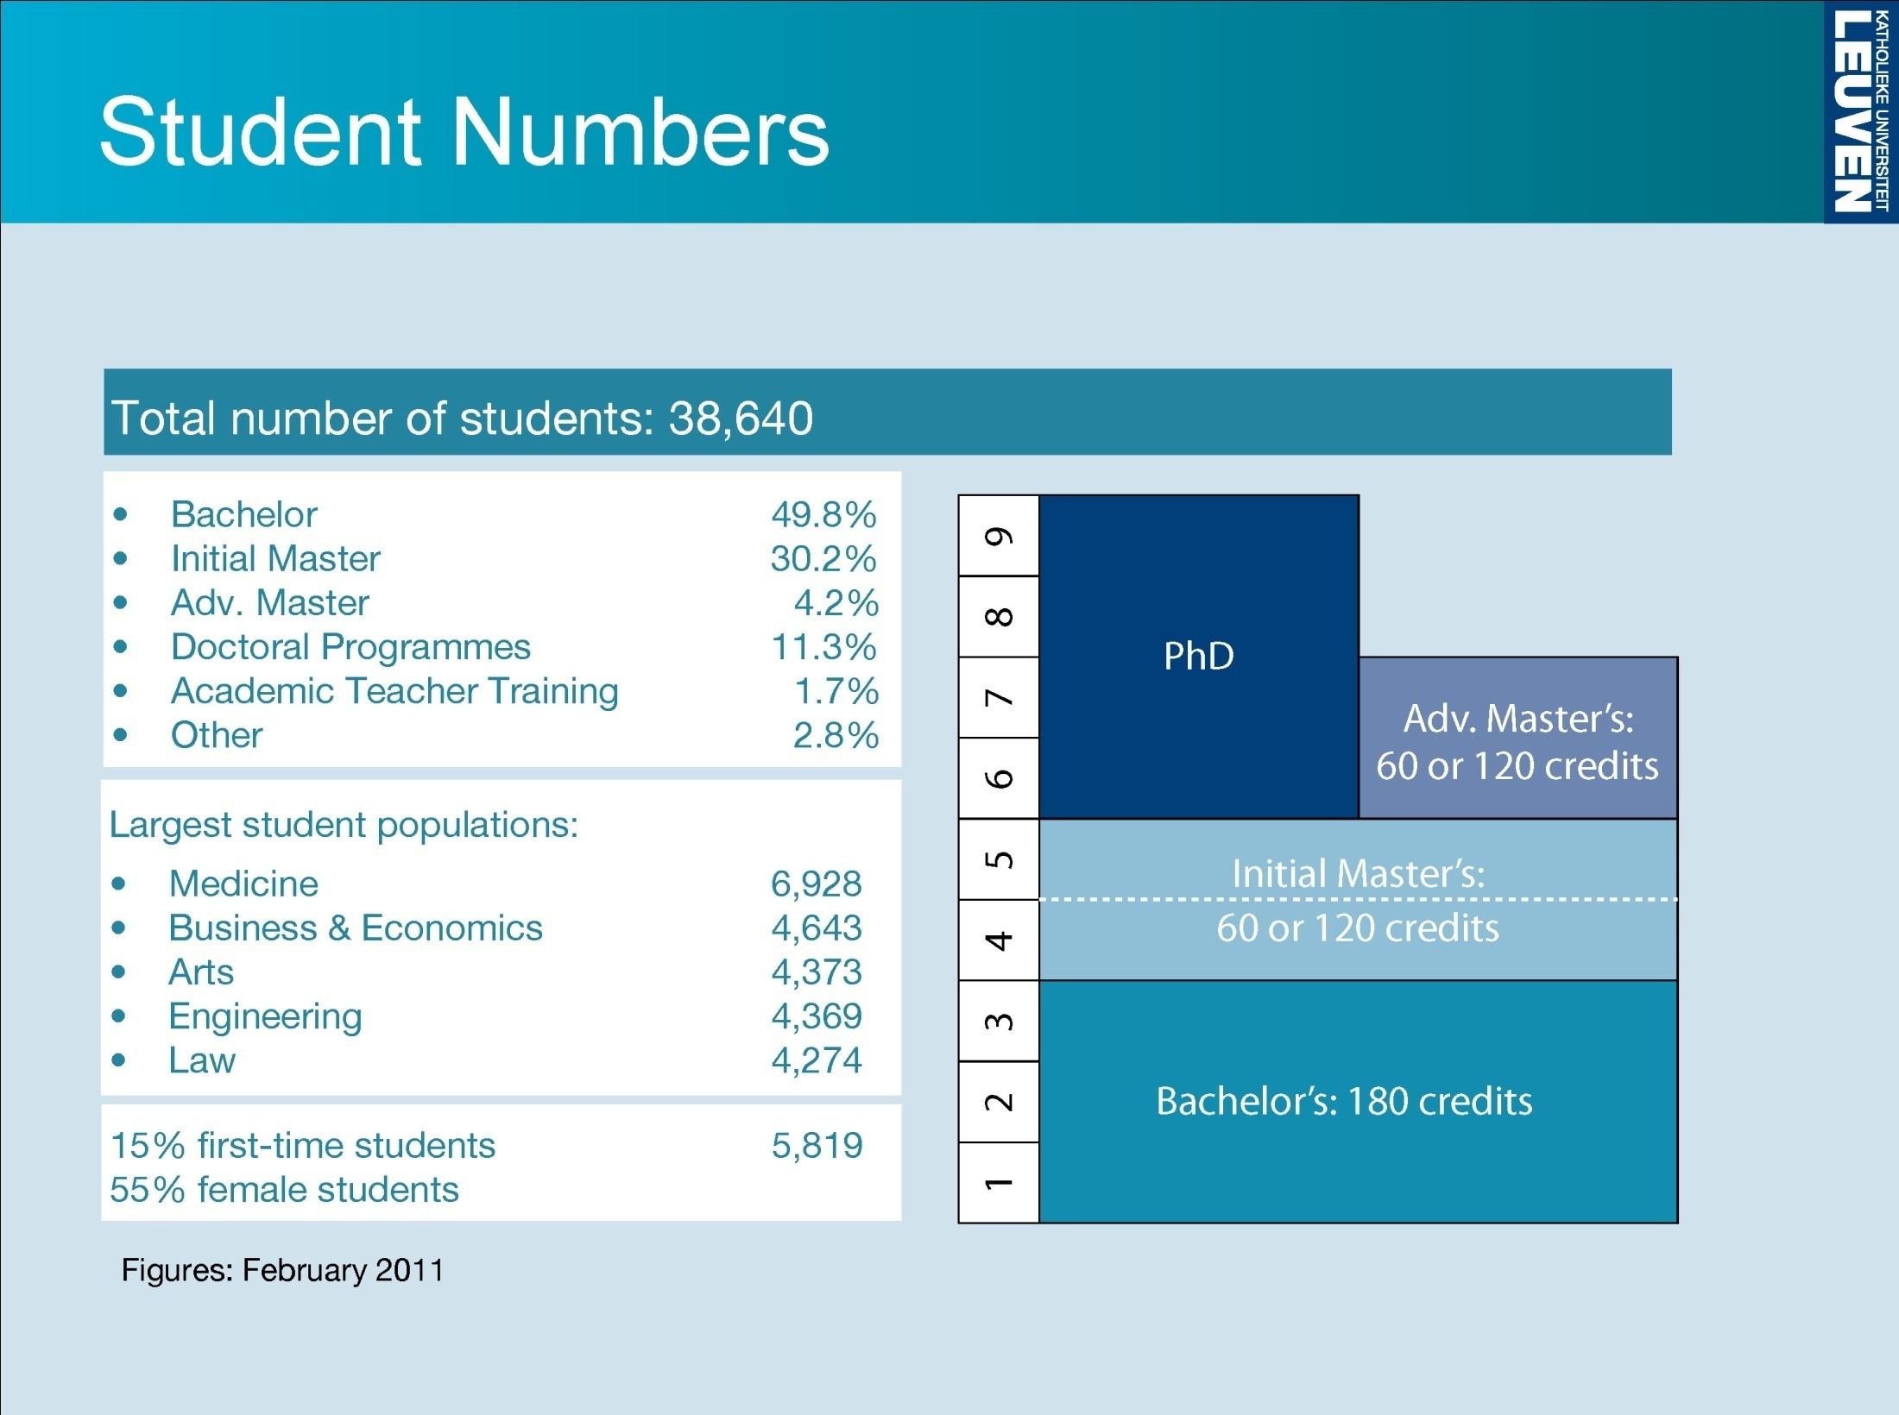

Slide 7
Het diversiteitsbeleid aan onze universiteit

Slide 8
Visie op diversiteit (1)
Wat is ‘diversiteit’?
Diversiteit = vlag die vele ladingen dekt
Definitie diversiteit K.U.Leuven
Geïnspireerd op definitie UCLA (USA)
De variatie aan persoonlijke ervaringen, waarden en wereldvisies die ontstaan uit een wisselwerking van door cultuur en omstandigheden bepaalde factoren zoals thuistaal, culturele achtergrond, gender, leeftijd, seksuele geaardheid, functiebeperking en socio-economische situatie

Slide 9
Visie op diversiteit (2)
Basisvisie diversiteitsbeleid K.U.Leuven
Meerwaarde van diversiteit: 2 perspectieven
  benutten van talent (socio-economisch)
  gelijke kansenprincipe (ethisch)
Benadering
    Dynamisch: geen vooraf gedefinieerde kansengroepen
    Inclusief:
      maatregelen voor een zo breed mogelijk publiek
      zonder uitsluiting van een doelgroepenbeleid

Slide 10
Ethisch Perspectief
Gelijke kansenprincipe
Bevorderen van de democratisering van het hoger onderwijs
‘Kwetsbare diversiteit’
  gelijke kansen realiseren = maatschappelijke plicht
  Neemt verschillende vormen aan
  Afhankelijk van maatschappelijke evoluties

Slide 11
Socio-economisch perspectief
Streven naar optimale benutting van elk talent in de samenleving
Creëren van een omgeving waarin talent maximaal kan ontwikkelen
Positief inzetten van diversiteit
  Verscheidenheid aan ideeën en zienswijzen
  Meer creativiteit en innovatie in onderzoek en onderwijs

Slide 12
Doelstellingen voor een effectief Diversiteitsbeleid (1)
De K.U.Leuven streeft naar een open houding van alle actoren, om te komen tot een diversiteitscultuur die gedragen wordt door de brede universitaire gemeenschap en waarbij diversiteit ook effectief als meerwaarde ervaren wordt.
De K.U.Leuven wil een weerspiegeling zijn van het talent in de samenleving en neemt initiatieven om een evenredige en evenwaardige participatie te realiseren.

Slide 13
Doelstellingen voor een effectief Diversiteitsbeleid (2)
De K.U.Leuven gaat ervan uit dat in alle groepen van de bevolking potentieel talent aanwezig is, ook bij maatschappelijk kwetsbare groepen.
  bewust en pro-actief mogelijke hinderpalen en belemmeringen wegwerken
  vanuit principes van ‘design for all’
  streven naar een drempelvrije universiteit waar alle studenten en personeelsleden hun talenten maximaal kunnen ontplooien.

Slide 14
Belang van een gedragen diversiteitsbeleid doorheen de instelling
Perspectief: diversiteit raakt aan alle aspecten van een hoger onderwijsinstelling
Vaak reeds verschillende diversiteitsaspecten impliciet aanwezig
Diversiteit gaat breed en zit vervlochten doorheen zowel onderwijsaspecten als organisatorische aspecten van de instelling

Slide 15



Diversiteit raakt aan alle facetten van de academische gemeenschap
Een diversiteits- gevoelige universiteit
Onderzoeks- gebaseerde expertise
!!!
!!!
!!!
Visietekst
Beleidsplan
Actieplan
Diversiteits-gevoelig personeel
Studenten met diversiteits-ervaring
Diversiteitsbeleid
!!!
!!!
!!!
Diversiteit en onderwijs

Slide 16
Een diversiteitsbeleid gedragen door de volledige instelling
Veranderingen in instellingscultuur: ondersteuning door een structuur noodzakelijk
  Nieuwe organisatiestructuur Diversiteit (2009-2010)
    Diversiteitsraad
    Werkgroepen diversiteitsbeleid
    Netwerk van diversiteitsteams in de faculteiten en diensten

Slide 17
iversiteit & algemeen beleid
Un
D
In concreto:
Academische
Raad
GeBu
Opvolging/ implementatie
Visie/advies
Diversiteits-
raad
Decentraal
Centraal
Werkgroepen
Centrale en decentrale
diversiteitsteams
Interactie

Slide 18
iversiteit & algemeen beleid
Un
D
Tevens analoge diversiteitsteams voor de centrale diensten

Slide 19
Beleid t.a.v. studenten met een functiebeperking

Slide 20
Historiek begeleiding studenten met een functiebeperking (1)
1973: Start uitbouw begeleiding studenten met een functiebeperking (Myriam Van Acker)
  Geen extra personeelstijd, noch wettelijke basis
1974: Start van de Werkgroep Gehandicapte Studenten
  Peer begeleiding als kenmerk van de Leuvense aanpak
  Medewerking van de technische diensten om gebouwen toegankelijk te maken
1993: Romerohuis als symbool van zelfstandig en begeleid wonen
1995: Award voor uniek concept omkaderd wonen:
  Zilveren medaille van Helios II [EU]
  K.U.Leuven voortrekkersrol in Europa

Slide 21
Historiek begeleiding studenten met een functiebeperking (2)
De WGS kreeg in 1995 de zilveren medaille van Helios II
(uit 300 inzendingen !). Helios II was het communautair programma ter bevordering van de gelijke kansen en de integratie van mensen met een handicap (op basis van het besluit van de Europese Raad van 25 februari 1993) en staat voor Handicapped people in the European community Living Independently in an Open Society.
M. Van Acker: "We hebben die Heliosprijs gekregen voor de manier waarop gehandicapte studenten aan onze universiteit worden geïlntegreerd, op sociaal vlak en op studiegebied. Gehandicapte studenten leven in Leuven samen met medestudenten, in zogenaamde omkaderingsgroepen, zoals in het Romerohuis. Dat is uniek in Europa. Andere universiteiten, in binnen- en buitenland kijken met bewondering naar die formule maar ze zien het zelf niet zitten om ook zoiets te verwezenlijken." [Campuskrant]

Slide 22
Historiek begeleiding studenten met een functiebeperking (2)
2000: Oprichting Werkgroep Psychosociale Omkadering voor de begeleiding van studenten met een psychiatrische functiebeperking
2007: Oprichting Cel Studeren met een functiebeperking
  Dienst Studentenvoorzieningen
  Uitbreiding zorgcoördinatie
2011: opening nieuwe Residentie De Vesten met 2 gangen voor omkadering

Slide 23
iversiteit & digitale toegankelijkheid
Un
D
Sedert enkele jaren versterking opvang van studenten en personeel met een functiebeperking door verschillende initiatieven rond digitale toegankelijkheid
Noodzaak aan acties
  Geen valven meer
  Lesmaterialen meer en meer uitsluitend digitaal
  Digitale evolutie ➔ belang van toegankelijkheid van informatie
Sinds 2007 Werkgroep Digitale Toegankelijkheid
  Ontmoeting van onderzoekers, specialisten en gebruikers
  Stimulerende en coördinerende functie
  Afstemming tussen diensten

Slide 24
iversiteit & digitale toegankelijkheid
Un
D
Verschillende realisaties (op basis van projecten en samenwerking met IBM)
Webtoegankelijkheid:
  Richtlijnen m.b.t. webtoegankelijkheid
  Vorming webmasters
  webpagina's met Anysurfer-label
Toegankelijkheid van studiemateriaal:
  Toledo
  K.U.Loket voor studenten (gepland bij ICTS)
  Richtlijnen over het toegankelijk maken van documenten verspreid naar 1800 docenten via brochure
Leestoestellen voor blinden en slechtzienden
  Geschonken door IBM
  In verschillende bibliotheken
Gebruik compenserende software voor studenten met dyslexie
  Ondersteuning van studenten
  Ondersteuning naar faculteiten (gebruik bij examens)
Overeenkomst met uitgeverijen : ACCO en Universitaire Pers Leuven
Informatieve video's met getuigenissen en interviews over studeren met dyslexie aan de K.U.Leuven

Slide 25
iversiteit & digitale toegankelijkheid
Un
D
Toekomst
Projectwerking ➔ permanente inbedding
Verankering van de dienstverlening m.b.t. digitale toegankelijkheid in de Dienst ICTS en de Dienst Media en Leren van de K.U.Leuven

Slide 26
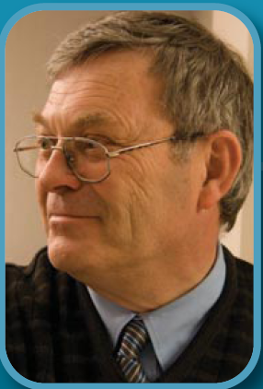
iversiteit & digitale toegankelijkheid
Un
D
Dank aan professor Jan Engelen

